Slide 1




TRƯỜNG TIỂU HỌC HÙNG THẮNG
CHÀO MỪNG QUÝ THẦY CÔ
VỀ DỰ GIỜ THĂM LỚP
Môn Tiếng Việt lớp 3
BÀI 27: NHỮNG CHIẾC ÁO ẤM (T1)
Giáo viên: Đào Thị Huyền
Lớp: 3A

Slide 2
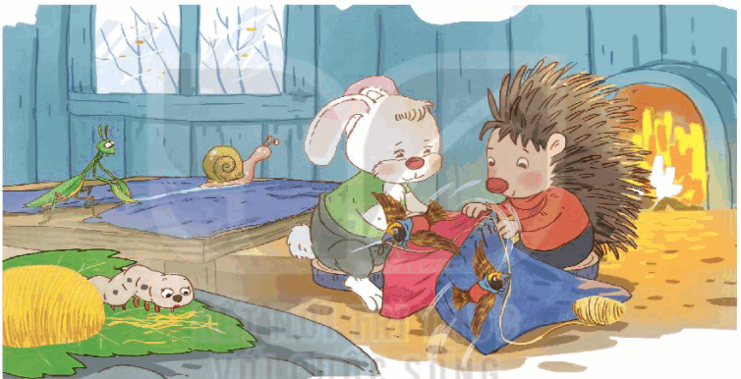

Slide 3
TIẾNG VIỆT
Bài 27: NHỮNG CHIẾC ÁO ẤM
1. Hướng dẫn đọc.
Đọc trôi chảy toàn bài, ngắt nghỉ câu đúng, chú ý câu dài. Đọc diễn cảm các lời thoại với ngữ điệu phù hợp.
2. Chia đoạn.
+ Đoạn 1: Từ đầu đến phải may thành áo mới được.
+ Đoạn 2: Tiếp theo cho đến mọi người cần áo ấm.
+ Đoạn 3: Tiếp theo cho đến để may áo ấm cho mọi người.
+ Đoạn 4: Còn lại.

Slide 4
3. Luyện đọc và tìm hiểu bài.
chim ổ dộc,
xe chỉ,
luồn kim,
khều
Mùa đông,/ thỏ quấn tấm vải lên người cho đỡ rét/thì gió thổi tấm vải bay xuống ao.// Nhím giúp thỏ khều tấm vải vào bờ và nói:

Slide 5
Luyện đọc
Tìm hiểu bài
chim ổ dộc,
xe chỉ,
Câu 1: Mùa đông đến thỏ chống rét bằng cách nào?
luồn kim,
khều
+ Mùa đông đến, Thỏ quấn tấm vải lên người cho đỡ rét, nhưng tấm vải bị gió thổi bay xuống ao.
Mùa đông,/ thỏ quấn tấm vải lên người cho đỡ rét/thì gió thổi tấm vải bay xuống ao.// Nhím giúp thỏ khều tấm vải vào bờ và nói:
Câu 2: Vì sao nhím nảy ra sang kiến may áo ấm?
+ Nhím nảy ra sáng kiến may áo thì gió không thổi bay được.

Slide 6
Luyện đọc
Tìm hiểu bài
chim ổ dộc,
xe chỉ,
Câu 3: Mỗi nhân vật trong câu chuyện đã đóng góp gì vào việc làm ra những chiếc áo ấm?
luồn kim,
khều
+ Tằm cho tơ để làm chỉ may áo.
+Bọ ngựa dùng kiếm của mình để cắt vải may áo.
+Ốc sên bò trên tấm vải, vạch những đường kẻ giúp bọ ngựa cắt vải may áo.
+Chim ổ dộc dùng biệt tài khâu vá của mình để may áo.
+Thỏ trải vải để đôi chim may áo.
Mùa đông,/ thỏ quấn tấm vải lên người cho đỡ rét/thì gió thổi tấm vải bay xuống ao.// Nhím giúp thỏ khều tấm vải vào bờ và nói:

Slide 7
Luyện đọc
Tìm hiểu bài
chim ổ dộc,
xe chỉ,
Câu 4: Em thích nhất nhân vật nào trong câu chuyện, vì sao?
luồn kim,
khều
Mùa đông,/ thỏ quấn tấm vải lên người cho đỡ rét/thì gió thổi tấm vải bay xuống ao.// Nhím giúp thỏ khều tấm vải vào bờ và nói:
+ Học sinh trả lời theo suy nghĩ:
Em thích nhân vật nhím trong chuyện vì nhím thông minh, tài giỏi có tình yêu thương. Nhím giúp thỏ khều tấm vải vào bờ nghĩ ra sáng kiến cho mọi người may áo đầu tiên .

Slide 8
Luyện đọc
Tìm hiểu bài
chim ổ dộc,
xe chỉ,
Câu 5: Em học được điều gì qua câu chuyện trên?
luồn kim,
khều
Mùa đông,/ thỏ quấn tấm vải lên người cho đỡ rét/thì gió thổi tấm vải bay xuống ao.// Nhím giúp thỏ khều tấm vải vào bờ và nói:
+ Học sinh trả lời theo suy nghĩ:
Biết yêu thương giúp đỡ mọi người

Slide 9

Luyện đọc
Tìm hiểu bài
chim ổ dộc,
xe chỉ,
NỘI DUNG
luồn kim,
khều
Qua câu chuyện giúp em hiểu: không có việc gì khó nếu biết huy động sức mạnh và trí tuệ của tập thể.
Mùa đông,/ thỏ quấn tấm vải lên người cho đỡ rét/thì gió thổi tấm vải bay xuống ao.// Nhím giúp thỏ khều tấm vải vào bờ và nói:

Slide 10

XIN CHÂN THÀNH CẢM ƠN
QUÝ THẦY CÔ GIÁO VÀ CÁC EM
Notes:
10

